Slide 1

第十四章 常微分方程
1
变量可分离方程
§14.2
一阶微分方程(一)
2
齐次方程
3
线性方程

Slide 2

1. 变量可分离方程的形式
变量可分离方程：
或
分离变量
解分离变量方程：

Slide 3
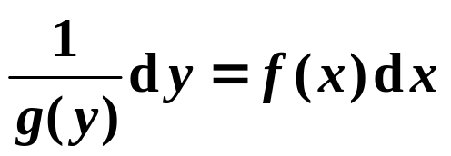
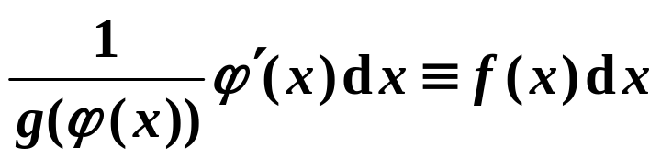
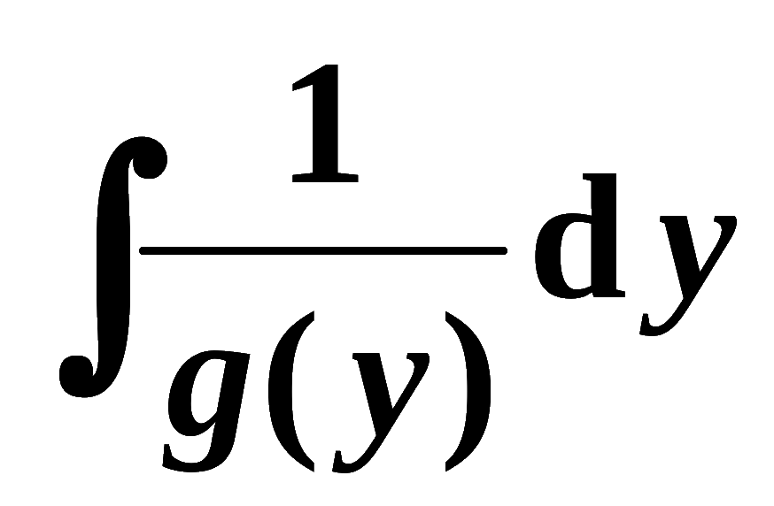
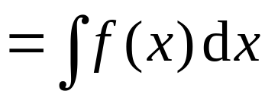
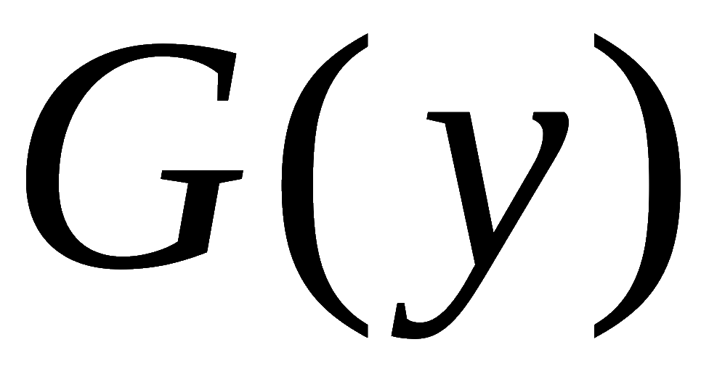
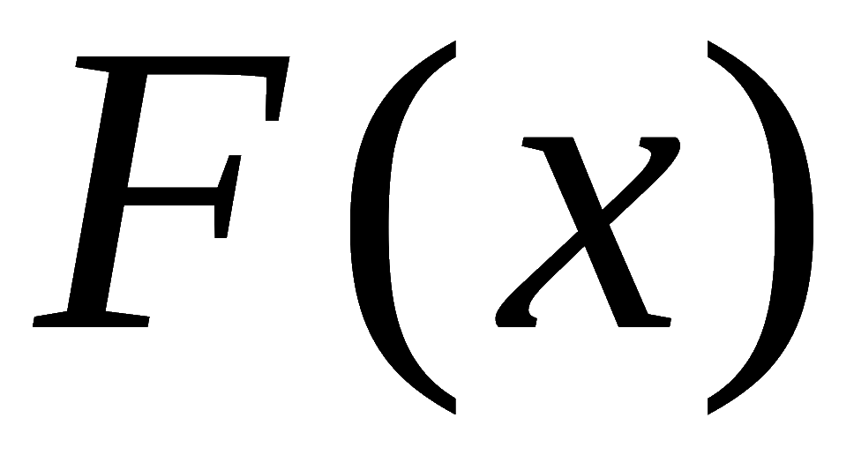
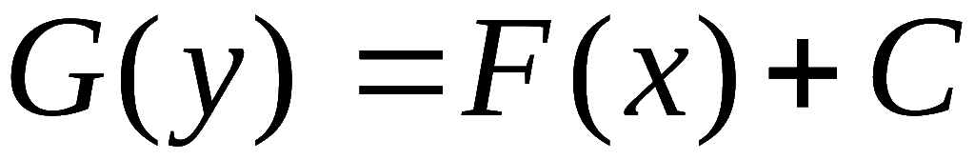
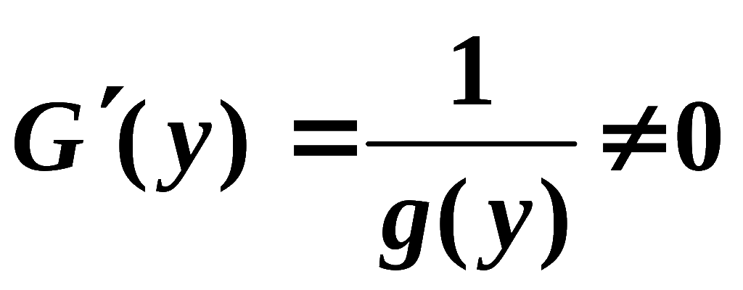
1. 变量可分离方程的解法
第一步：分离变量，得
①
设 y＝ϕ (x) 是①的解,
则有恒等式
第二步：两边积分, 得
则有
②
当G(y) 与F(x) 可微且 时,
上述过程可逆,
说明由②确定的隐函数 y＝Φ(x) 是①的解.
同样,当F’(x)
= f (x)≠0 时,
由②确定的隐函数 x＝ψ(y) 也是①的解.
称②为方程①的隐式通解, 或通积分.
Notes:
运行时, 点击按钮“定理1”, 可看定理1内容.

Slide 4
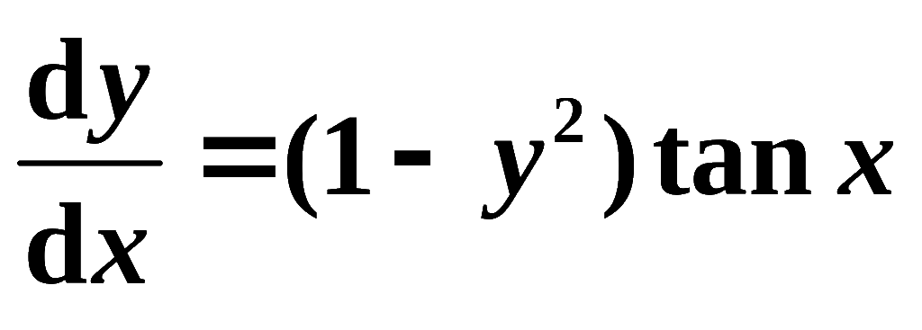
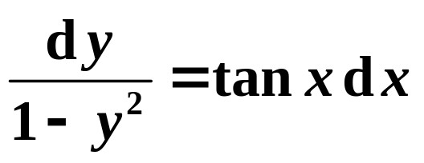
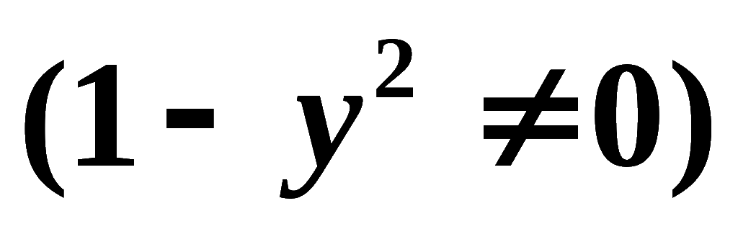
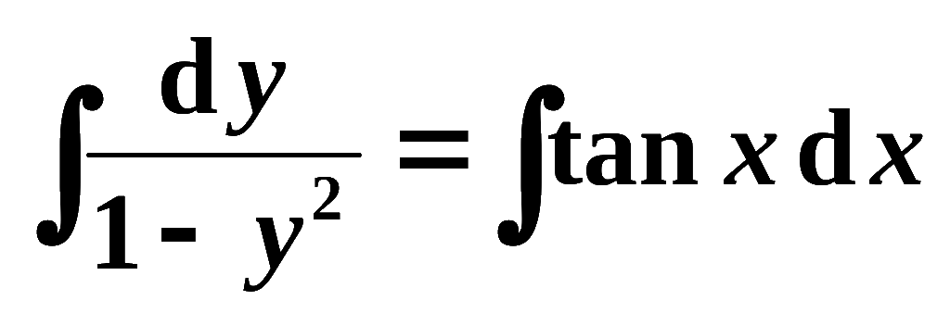
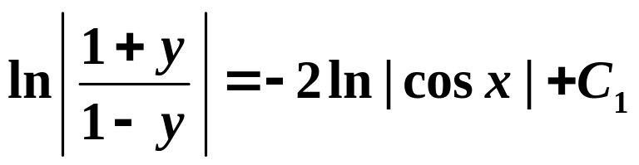
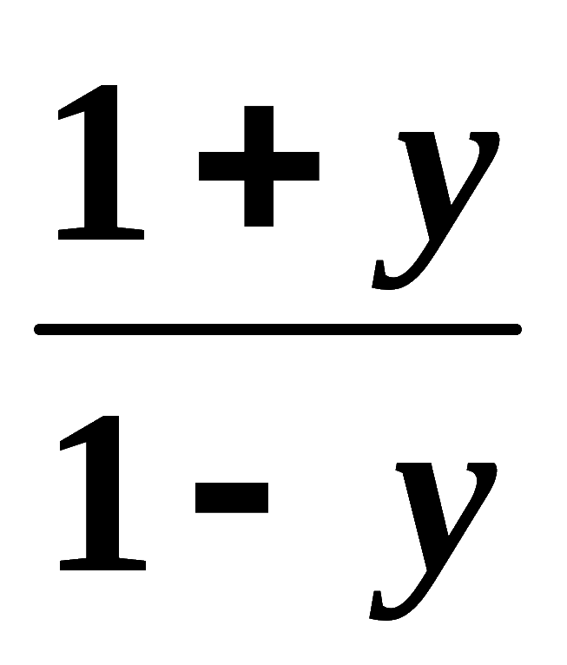
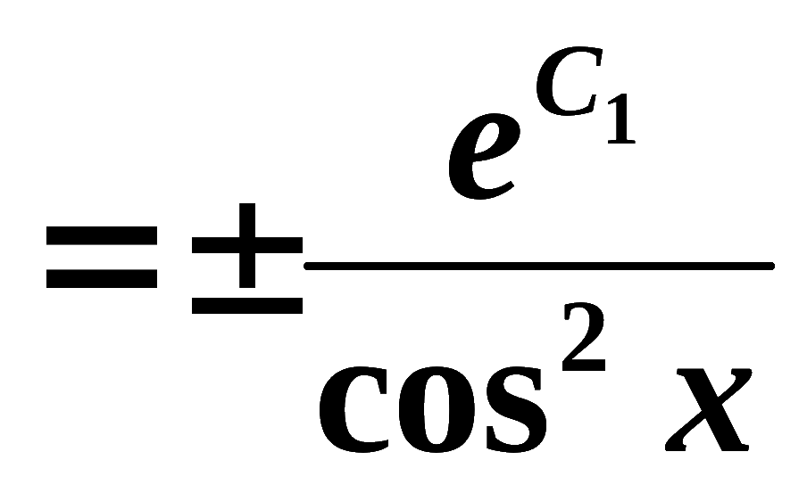
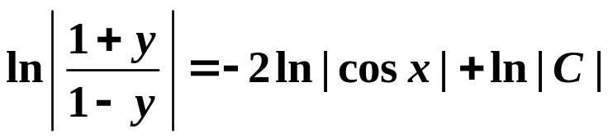
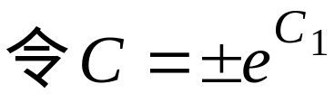
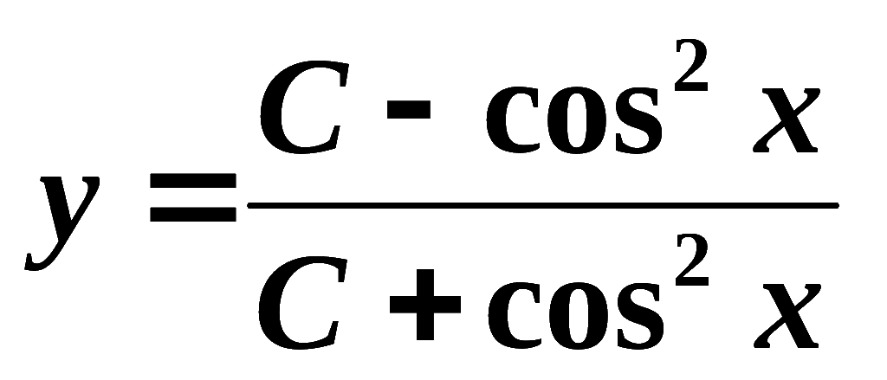
2.变量可分离方程的例
例1. 求微分方程
的通解.
解: 分离变量得
说明: 在求解过程中每一步不一定是同解变形,
两边积分
得
或
因此可能增、减解
即
( C 为任意常数 )
( 此式含分离变量时丢失的解 y = -1，
但不含丢失的解 y =1 )
Notes:
运行时, 点击按钮“定理1”, 可看定理1内容.

Slide 5
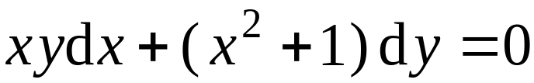

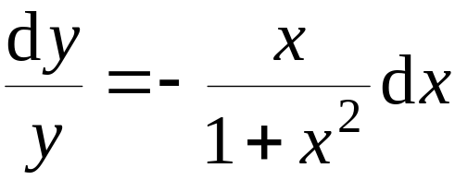
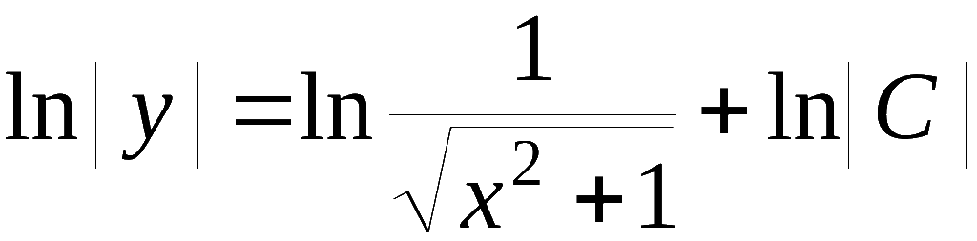
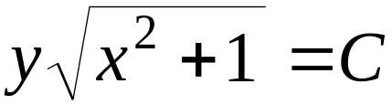
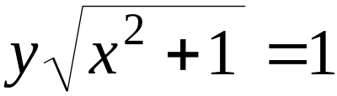
2. 例(续1)
例2. 解初值问题
解: 分离变量得
两边积分得
即
( C 为任意常数 )
由初始条件得 C = 1,
故所求特解为

Slide 6
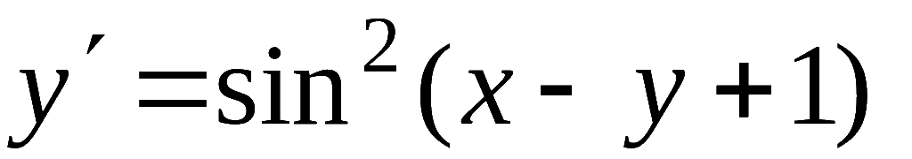

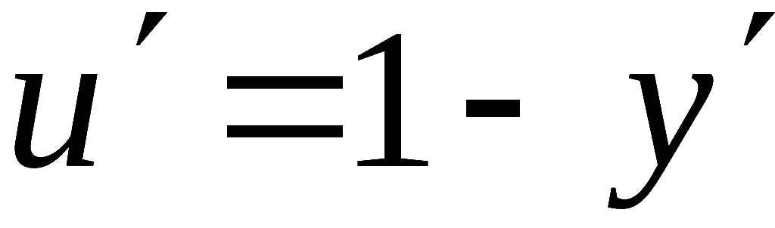

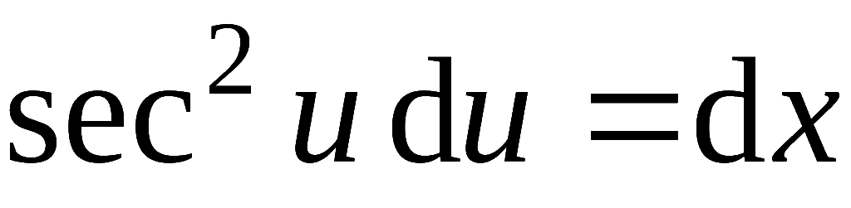


2. 例(续2)
例3. 求下述微分方程的通解:
解: 令
则
故有
即
解得
所求通解:
( C 为任意常数 )
Notes:
运行时, 点击按钮“定理1”, 可看定理1内容.

Slide 7
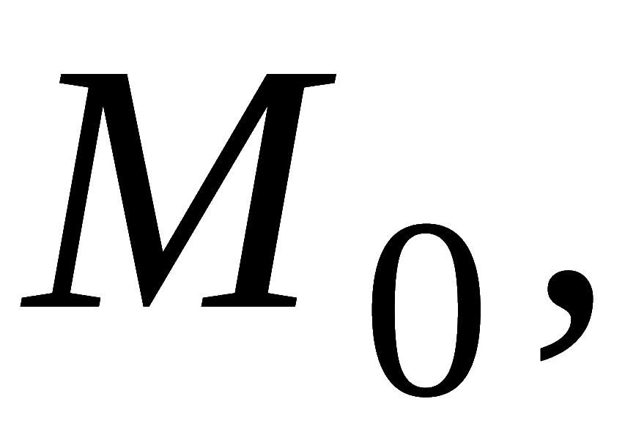
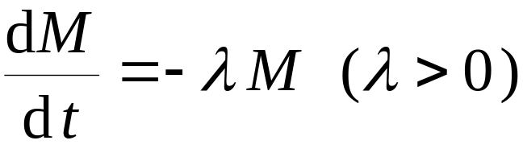

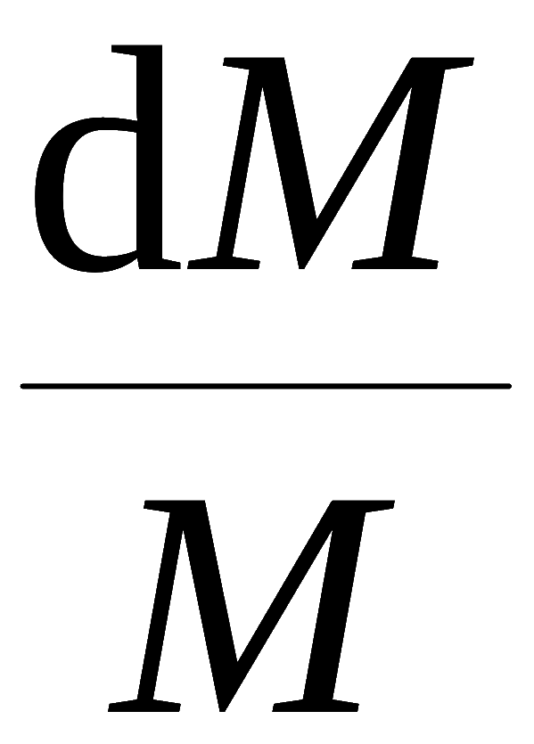

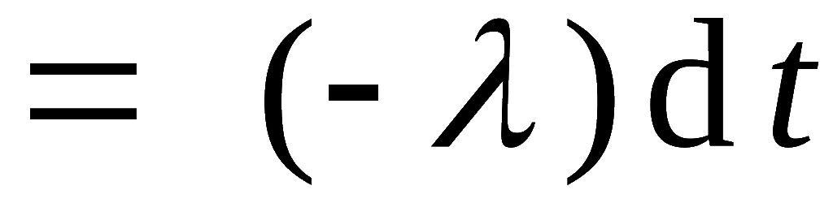


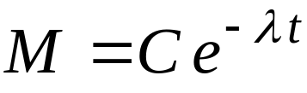
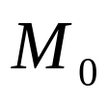

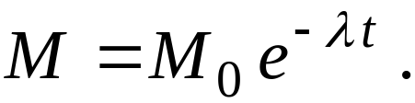


2. 例(续3)
例4.
已知放射性元素铀的衰变速度与当时未衰变原
子的含量 M 成正比,
已知 t = 0 时铀的含量为
求在衰变过程中铀含量 M(t) 随时间 t 的变化规律.
解: 根据题意, 有
(初始条件)
对方程分离变量,
然后积分:
即
利用初始条件, 得
故所求铀的变化规律为

Slide 8

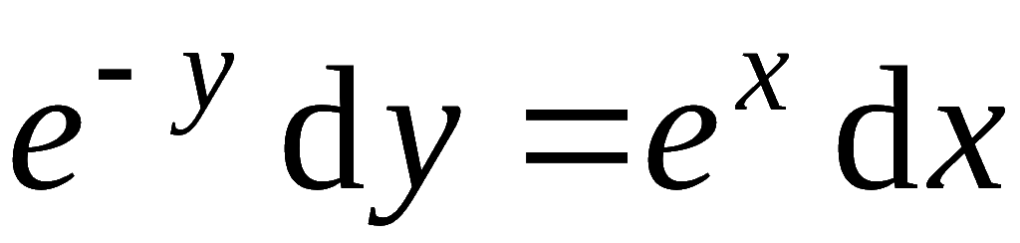

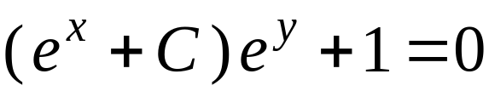

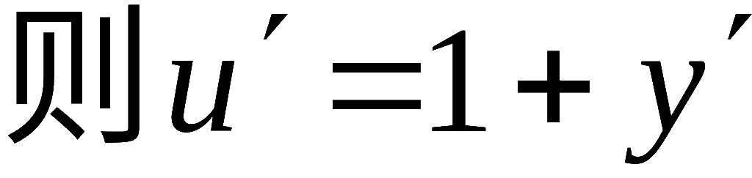

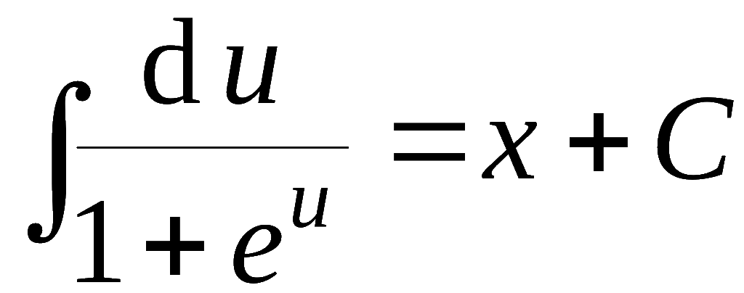
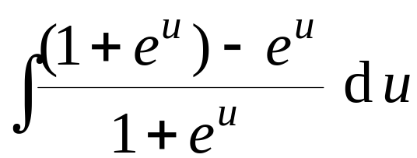
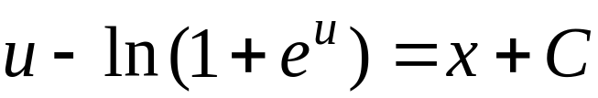
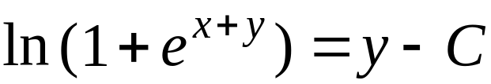
3. 课堂练习
解法 1 分离变量
即
( C < 0 )
解法 2
故有
积分
所求通解:
( C 为任意常数 )

Slide 9
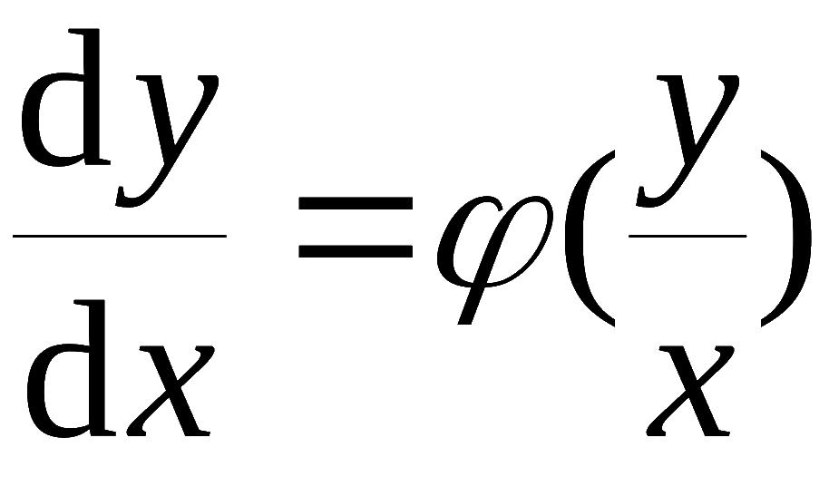
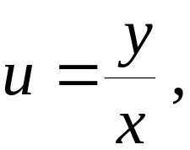
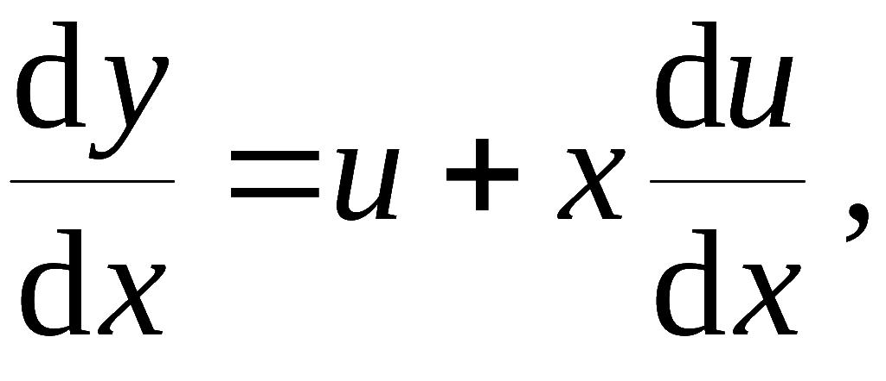
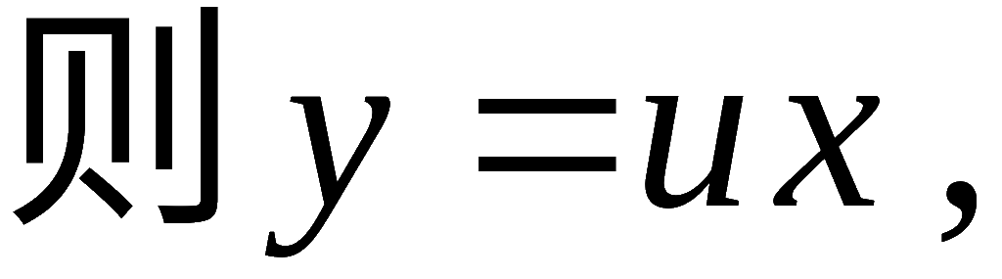
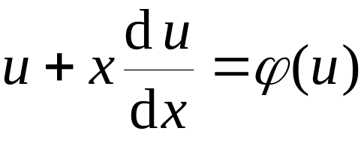
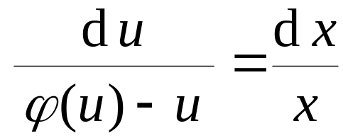
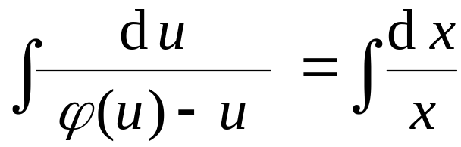
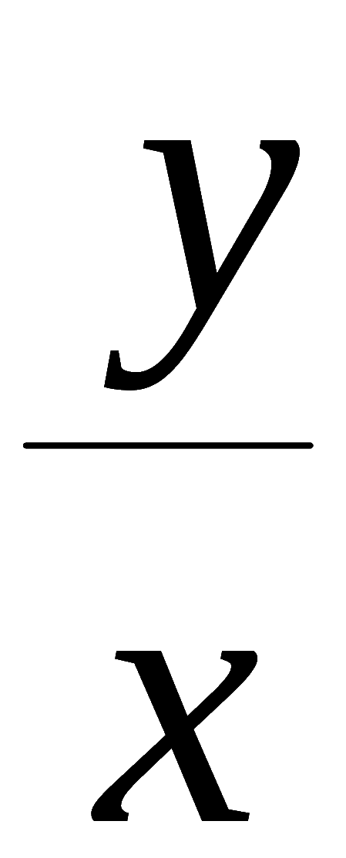
4. 齐次方程
形如
的方程叫做齐次方程 .
解法:
令
代入原方程得
分离变量:
两边积分, 得
积分后再用
代替 u,
便得原方程的通解.

Slide 10
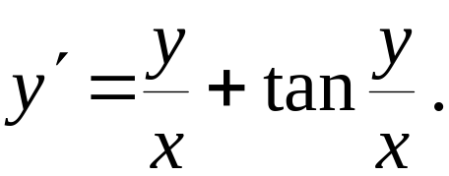
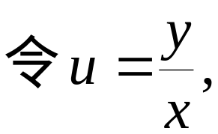







5. 例
例1. 解微分方程
解:
代入原方程得
分离变量
两边积分
得
故原方程的通解为
( C 为任意常数 )
( 当 C = 0 时, y = 0 也是方程的解)

Slide 11









5. 例(续1)
例2. 解微分方程
解:
则有
分离变量
积分得
即
代回原变量得通解
(C 为任意常数)
说明: 显然 x = 0 , y = 0 , y = x 也是原方程的解, 但在
求解过程中丢失了.

Slide 12





6. 一阶线性方程
一阶线性微分方程标准形式:
若 Q(x) ≡ 0,
称为齐次方程 ;
若 Q(x) ≡ 0,
称为非齐次方程 .
1) 解齐次方程
分离变量
两边积分得
故通解为

Slide 13














6. 一阶线性方程(续)
(2) 解非齐次方程
用常数变易法:
作变换
则
即
对应齐次方程通解
两端积分得
故原方程的通解
即
齐次方程通解
非齐次方程特解

Slide 14










7. 例
例1. 解方程
解法一: 先解齐次方程
即
积分得
即
用常数变易法求特解. 令
则
代入非齐次方程得
解得
故原方程通解为

Slide 15



7. 例(续1)
解法二: 由通解公式，得
通解公式

Slide 16














7. 例(续2)
例2. 求方程
的通解 .
解: 若将 y 看作因变量，则这个方程不是线性方程
但方程可变形为
这是以
为因变量, y 为
自变量的一阶线性方程
由一阶线性方程通解公式 , 得
所求通解为

Slide 17


8. 内容小结
(1) 变量可分离方程的求解方法:
分离变量后积分;
根据定解条件定常数 .
(2) 齐次方程
的解法:
令
将原方程化为变量可分离方程求解.
(3) 一阶线性方程
解法1(常数变易法)先解齐次方程 ,再变易常数求解.
解法2 (用通解公式)

Slide 18




9. 思考与练习
1) 求下列方程的通解 :
提示:
(1) 分离变量
(2) 方程变形为

Slide 19








9. 思考与练习(续1)
2) 判别下列方程类型:
提示:
可分离 变量方程
齐次方程
线性方程
线性方程

Slide 20







9. 练习与思考(续2)
3) 求一连续可导函数
使其满足下列方程:
令
提示:
则有
利用公式可求出

Slide 21














9. 练习与思考(续3)
4) 设有微分方程
其中
试求此方程满足初始条件
的连续解.
解: (1) 先解定解问题
利用通解公式, 得
利用
得
故有

Slide 22








9. 练习与思考(续4)
(2) 再解定解问题
此齐次线性方程的通解为
利用衔接条件得
因此有
(3) 原问题的解为

Slide 23












10. 综合题
已知曲线积分
与路径无关, 其中
求由
确定的隐函数
解:
因积分与路径无关 , 故有
即
因此有

Slide 24
11. 作业
习题14.2 (P283-285)
A类题 1. (1)、(2)、(4); 2. (2) 、(3) ;
3. (1) 、(3) 、(4); 9; 11
B类题 1.(4) 、(5).

Slide 25










12. 备用题
例3. 有一电路如图所示,
其中电源
电阻 R 和电
感 L 都是常量,
求电流
由回路电压定律:
∼
解: 列方程 .
在闭合回路中, 所有支路上的电压降为 0
已知经过电阻 R 的电压降为R i
经过 L的电压降为
因此有
即
初始条件:

Slide 26










12. 备用题(续1)
解方程:
∼
利用一阶线性方程解的公式可得
由初始条件:
得

Slide 27





12. 备用题(续2)
因此所求电流函数为
∼
解的意义:
暂态电流
稳态电流

